Slide 1

logo
Login
Usuario
Contraseña
Ingresar

Slide 2


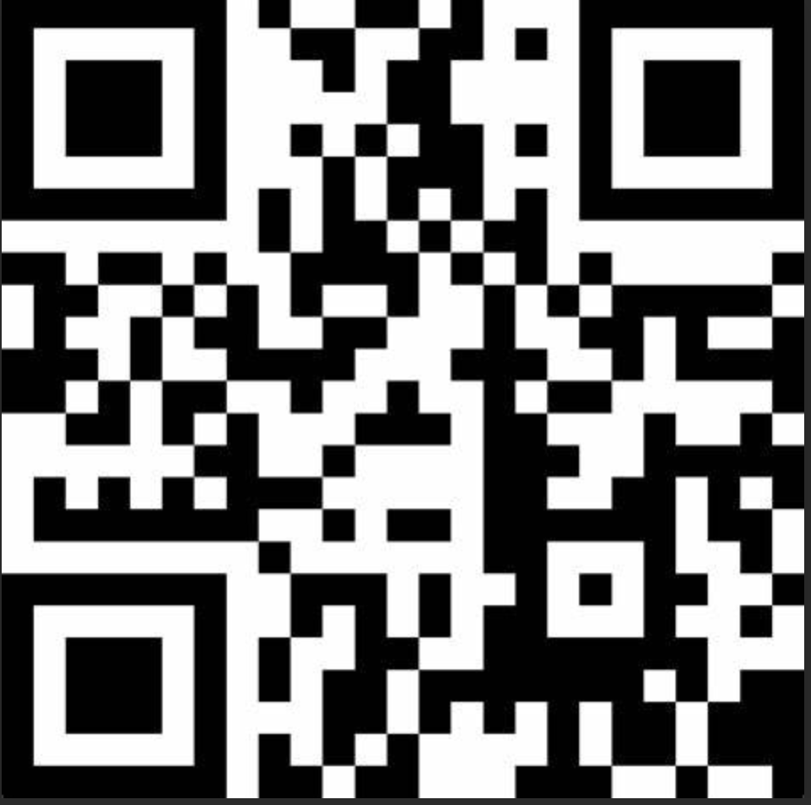




Hola Juan!
Ingreso
Leer código QR
Confirmar
Un nombre de obra
8:00 h
Últimos registros
Fecha
Lugar
Ingreso
Salida
05/07/23
Nombre de Obra
8:00
17:00
04/07/23
Nombre de Obra
8:00
17:00
Aceptar
Cancelar
03/07/23
Nombre de Obra
8:00
17:00
Ver todos
Historial
Agregar
Preferencias
Agregar
Historial
Preferencias
Agregar
Historial
Preferencias

Slide 3

Hola Juan!
Hola Juan!
Salida
Confirmar
Ingreso
‘Nombre de Obra’
Un nombre de obra
17:00 h
Fecha
Lugar
Ingreso
Salida
Fecha
Lugar
Ingreso
Salida
06/07/23
Nombre de Obra
8:00
17:00
06/07/23
Nombre de Obra
8:00
04/07/23
Nombre de Obra
8:00
17:00
04/07/23
Nombre de Obra
8:00
17:00
Aceptar
Cancelar
03/07/23
Nombre de Obra
8:00
17:00
03/07/23
Nombre de Obra
8:00
17:00
Ver todos
Ver todos
Preferencias
Preferencias
Historial
Preferencias
Agregar
Historial
Agregar
Historial
Agregar
Historial
Preferencias
Agregar

Slide 4


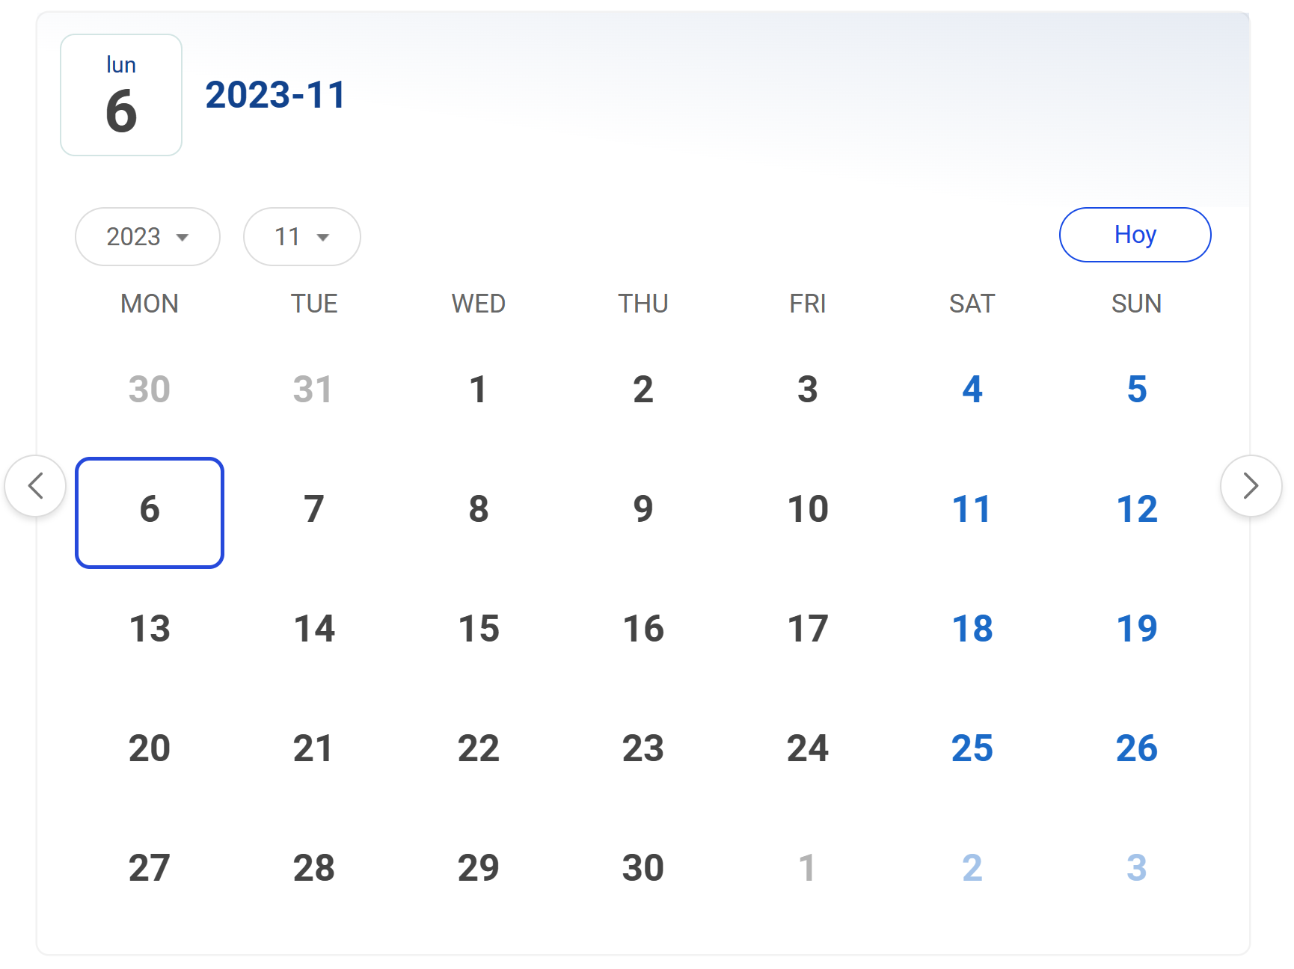
Hola Ana!
← VOLVER
← VOLVER
Ingreso
Seleccionar obra
06/07/23
Nombre de Obra
Nombre de obra
Nombre
Ingreso
Salida
Sel. todos
Confirmar trabajadores
Ingreso manual
Juan Gómez
8:00
17:00
Bruno Díaz
8:00
17:00
Seleccionar fecha
Clark Kent
8:00
17:00
Fecha
Lugar
Ingreso
Salida
06/07/23
Nombre de Obra
8:00
17:00
04/07/23
Nombre de Obra
8:00
17:00
03/07/23
Nombre de Obra
8:00
17:00
Confirmar
Ver todos
Continuar
Preferencias
Historial
Preferencias
Agregar
Historial
Agregar
Historial
Preferencias
Agregar

